Slide 1
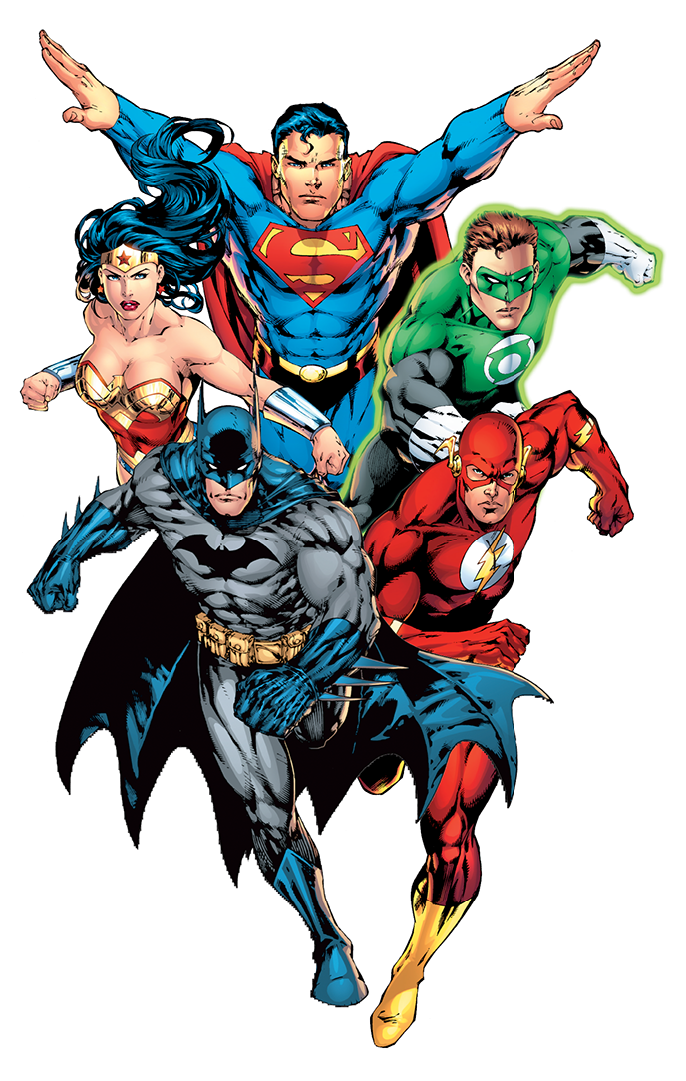
Lenguaje y
Comunicación
Profesor: Dave J. Villarroel

Slide 2
¿Qué es el realismo mágico?
El realismo mágico es un movimiento artístico y literario originado en Alemania en 1925. El término fue introducido en la literatura de América Latina por el escritor venezolano Arturo Uslar Pietri. En 1949 el escritor cubano Alejo Carpentier adoptó de manera formal el concepto de “lo real maravilloso” a través de su novela El reino de este mundo.
El realismo mágico se define por contar hechos reales pero que, además, incluyen cuestiones maravillosas o irreales que los personajes perciben de manera natural y cotidiana. La característica principal del realismo mágico es la alteración de la realidad con acciones fantásticas, que son narradas en un modo realista, dando por sentado la aceptación de estos hechos como reales y verdaderos, tanto para los protagonistas como para el lector. Narra lo irreal como algo cotidiano y esa particularidad lo diferencia del género fantástico en el que la historia en sí rompe con la realidad conocida.
El movimiento surgió en un contexto social caracterizado por las guerras civiles, las grandes diferencias sociales y la búsqueda de la independencia, y resultó una manera de crear belleza y magia en medio de la gran desazón generalizada. El auge del movimiento perduró, incluso, durante el período del boom latinoamericano entre 1960 y 1970.
Algunos de sus exponentes son Gabriel García Márquez, Isabel Allende, Laura Esquivel, Jorge Luis Borges y Julio Cortázar.

Slide 3
Características del realismo mágico
En el realismo mágico tuvo influencias del psicoanálisis y del surrealismo.
En rasgos generales, el realismo mágico se caracteriza por:
La narración de hechos fantásticos e irracionales en un contexto realista, que el narrador y los personajes perciben de manera natural.
La naturalidad o normalidad de ciertos fenómenos, que no es lo mismo que sustituir la realidad por un mundo fantástico.
La influencia del psicoanálisis y del movimiento surrealista que hacen hincapié en los sueños y en el inconsciente.
La distorsión en la línea del tiempo del relato, es decir, que los acontecimientos no siempre ocurren de manera cronológica manteniendo una clara estructura de comienzo, desarrollo y final.
El rechazo a la objetiva realidad y al Romanticismo que predominaba hasta mediados del siglo XIX.
La crítica implícita a la política y la elite social, en especial, al imperialismo estadounidense.
Es conocido también como realismo maravilloso y resulta una manera de cuestionar la naturaleza de la realidad. Combina historias y fantasías para revelar aspectos de la sociedad y de la naturaleza humana.
El escritor Jorge Luis Borges que es considerado el principal representante en sentar las bases del realismo mágico en Latinoamérica, seguido por Isabel Allende, Juan Rulfo, Miguel Ángel Asturias, Gabriel García Márquez, Elena Garro, Rómulo Gallegos, entre otros.

Slide 4
Principales representantes y sus obras
Entre los principales representantes del realismo mágico se destacan:
Arturo Uslar Pietri (1906 – 2001). Escritor venezolano que se destacó por su obra La lluvia y las lanzas coloradas de 1930.
Carlos Fuentes (1928 – 2012). Escritor mexicano que se destacó por su obra Aura de 1962.
Gabriel García Marquez (1927 – 2014). Escritor colombiano que se destacó por la obra Cien años de soledad de 1967.
Isabel Allende (1942 – presente). Escritora chilena que se destacó por su obra La casa de los espíritus de 1982.
Jorge Luis Borges (1899 – 1986). Escritor argentino que se destacó por su obra El Aleph de 1949.
Juan Rulfo (1917 – 1986). Escritor mexicano que se destacó por su obra Pedro Páramo de 1955.
Julio Cortázar (1914 – 1984). Escritor argentino que se destacó por su obra Continuidad de los parques de 1964.
Laura Esquivel (1950 – presente). Escritora mexicana que se destacó por su obra Como agua para chocolate de 1989.
Mario Vargas Llosa (1936 – presente). Escritor peruano que se destacó por su obra La Chunga de 1986.
Toni Morrison (1931 – 2019). Escritora estadounidense que se destacó por su obra Beloved de 1987.

Slide 5
Realismo mágico en el mundo
El realismo mágico logró ser una tendencia internacional y repercutió en diversos países evidenciando las problemáticas de diversas culturas. Se destacaron autores internacionales como:
Abe Kobo, Japón (1924 – 1993).
Alice Hoffman, Estados Unidos (1952 – presente).
Angela Carter, Reino Unido (1940 – 1992).
Günter Grass, Alemania (1927 – 2015).
Haruki Murakami, Japón (1949 – presente).
Italo Calvino, Italia (1923 – 1985).
Kate Atkinson, Reino Unido (1951 – presente).
Mark Helprin, Estados Unidos (1947 – presente).
Neil Gaiman, Reino Unido (1960 – presente).
Salman Rushdie, India (1947 – presente).

Slide 6
ACUÑA POZO, CAROLINA ANDREA
ASTUDILLO CARREÑO, MAXIMILIANO RAMSEH
BUSTOS ESPINOSA, ANNAMY MEGUMI
CID SABAH, IGNACIA ANTONIA
CONTRERAS MAGAÑA, CONSTANZA BELÉN
DELGADO ROJO, CRISTIAN ESTEBAN
ESPINOZA ROMERO, BENJAMÍN NICOLÁS
GUZMAN SOTO, DARLING DAMARIS
LETELIER ORELLANA, VALENTINA CONSTANZA
MATURANA JAMET, VICENTE ELÍAS
MONTECINO BRIONES, KRISNA LISSETTE
MORA VALDEBENITO, CAROLINA IGNACIA
MORALES VILLANUEVA, CRISTIAN IGNACIO
OLIVAS BARROS, MARCOS ESTEBAN
OTAZO GALAZ, CATALINA IGNACIA
PALMA SALAZAR, VICENTE IGNACIO
PARDO LÓPEZ, JAVIER IGNACIO
PÉREZ ZAPATA, MONSERRAT GIULIANA
PINO MANRÍQUEZ, MATÍAS RODRIGO
PONCE VIDELA, JAEL ANAÍS
QUINTANA MONSALVE, TIARE PAOLA
RAMÍREZ ROMAN, FRANCISCA IGNACIA
ROJAS MARDONES, JAVIERA FRANCISCA
ROJAS ZUÑIGA, PAULINA ARACELY
ROMERO AHUMADA, ALELLY ENLEXE YADIRA
ROMERO ESPINOZA, MARÍA JOSÉ
SALAS PÉREZ, FABIANA MARGARITA AYLEEN
SANDOVAL BENAVIDES, ALEX ALFONSO
SARAVIA VALDIVIA, IGNACIO PAULO
SILVA CALDERÓN, RENATO ANDRÉS DE JESÚS
SOLORZA MUÑOZ, ISIDORA LUNA
URRUTIA CARRASCO, FRANCISCO JAVIER
VALLADARES GARAY, KATHERINE ALEJANDRA
Agatha Christie
Albert Camus
Aldous Huxley
Alejo Carpentier
Alexandre Dumas
Bertolt Brecht
Charles Bukowski
Charles Dickens
C.S. Lewis
Dante Alighieri
Edgar Allan Poe
Emile Zola
Ernest Hemingway
Ernesto Sábato
Federico García Lorca
Fiodor Dostoievski
Franz Kafka
Gabriel García Márquez
Gabriela Mistral
George Orwell
Emily Elizabeth Dickinson
Günter Grass
Gustave Flaubert
Herman Melville
Hermann Hesse
H.G. Wells
Honoré de Balzac
Horacio Quiroga
H.P. Lovecraft
Isaac Asimov
Jane Austen
Jean-Paul Sartre
Jorge Luis Borges
Asignación:
Realizar un micro video referente al autor asignado.
Características de video:
Biografía del autor
Género literario al que pertenece(explicado)
Obras más importantes
Curiosidades del autor
Duración: 1 minuto
Escala de estimación:
Biografía del autor: 6 puntos
Género literario al que pertenece: 6puntos
Obras más importantes: 3 puntos
Curiosidades del autor: 3 puntos
Creatividad: 2 puntos
Presentación: 2 puntos
Voz y dicción: 2 puntos
Uso de imágenes: 2 puntos
Ortografía: 2 puntos
Total: 28puntos

